Slide 1
Кълбото
Домашно №10

Slide 2
Домашна работа

Slide 3
Домашна работа
Условие
  Дадена е програма, показваща земното кълбо
  Има карти на повърхността и надморската височина
  Да се направи земното кълбо релефно, според данните в картата за надморската височина
  Степента на релефност да е пресилена, за да се вижда по-отчетливо
  Гледната точка да показва хоризонта и релефа
Срок – 1 седмица

Slide 4
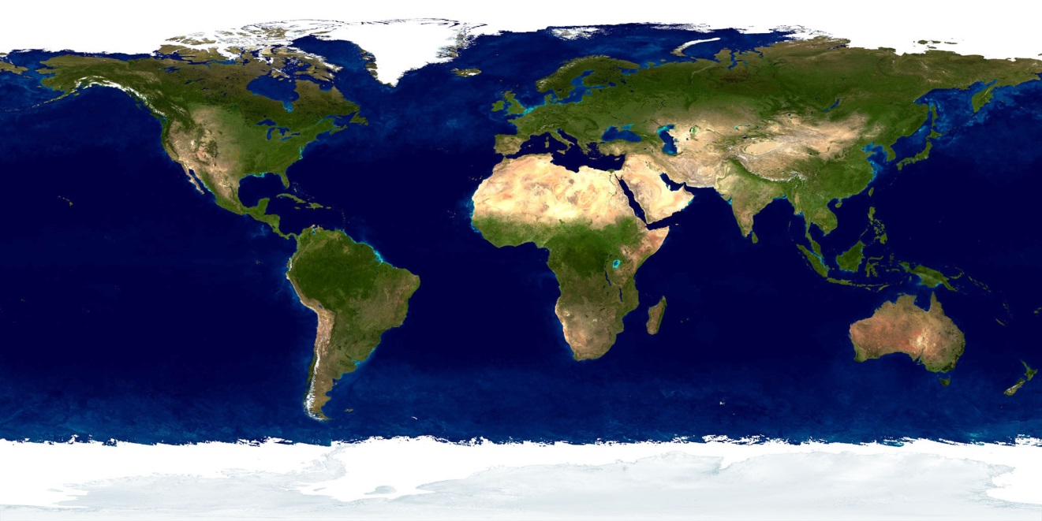
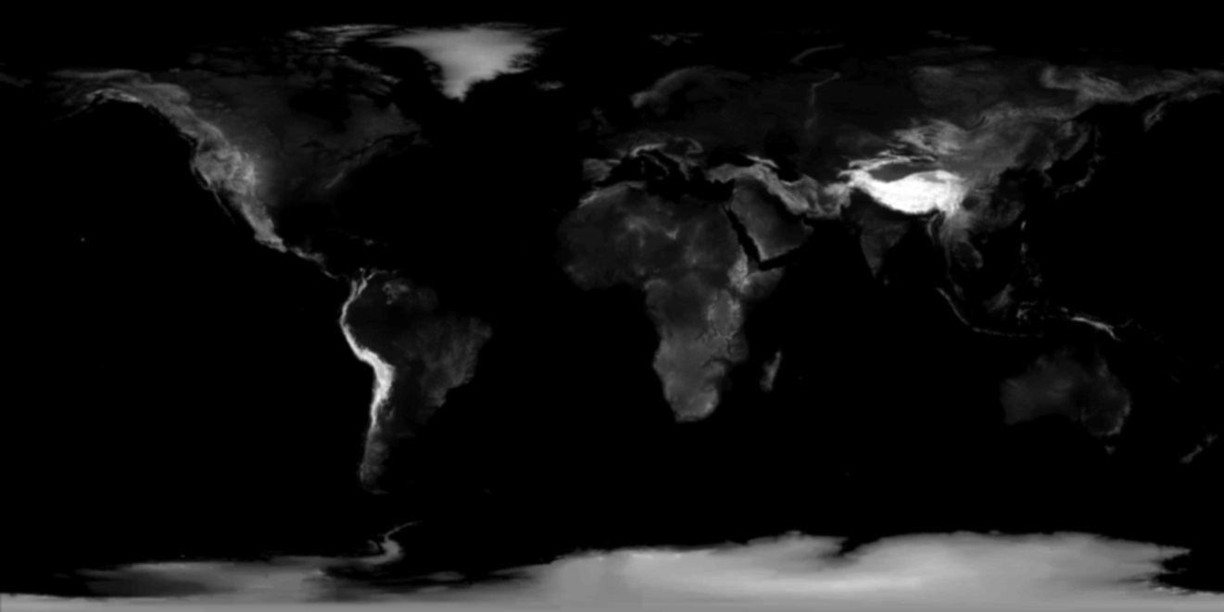

Slide 5
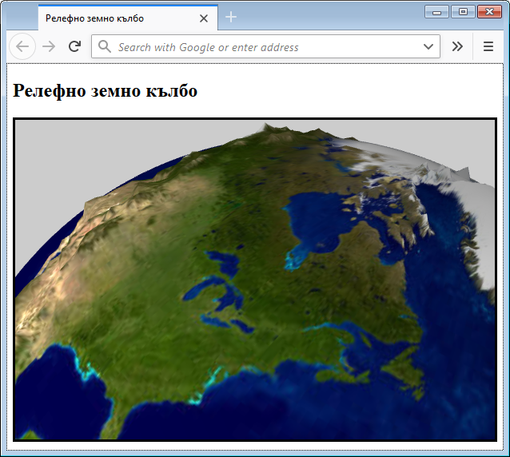
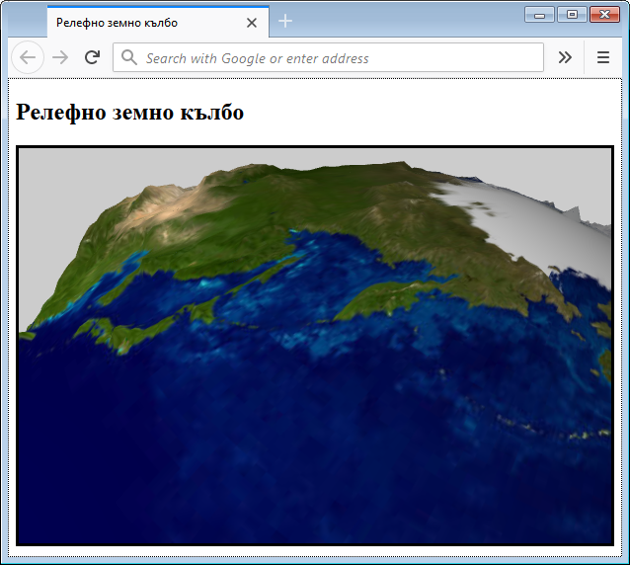
Файлове

Slide 6
Край

